Slide 1
PCI Slot Board
Date 2007.8.20
SMT RnD Div 2

Slide 2
Contents
PCI Slot Board
PCI Card Board
P/O

Slide 3
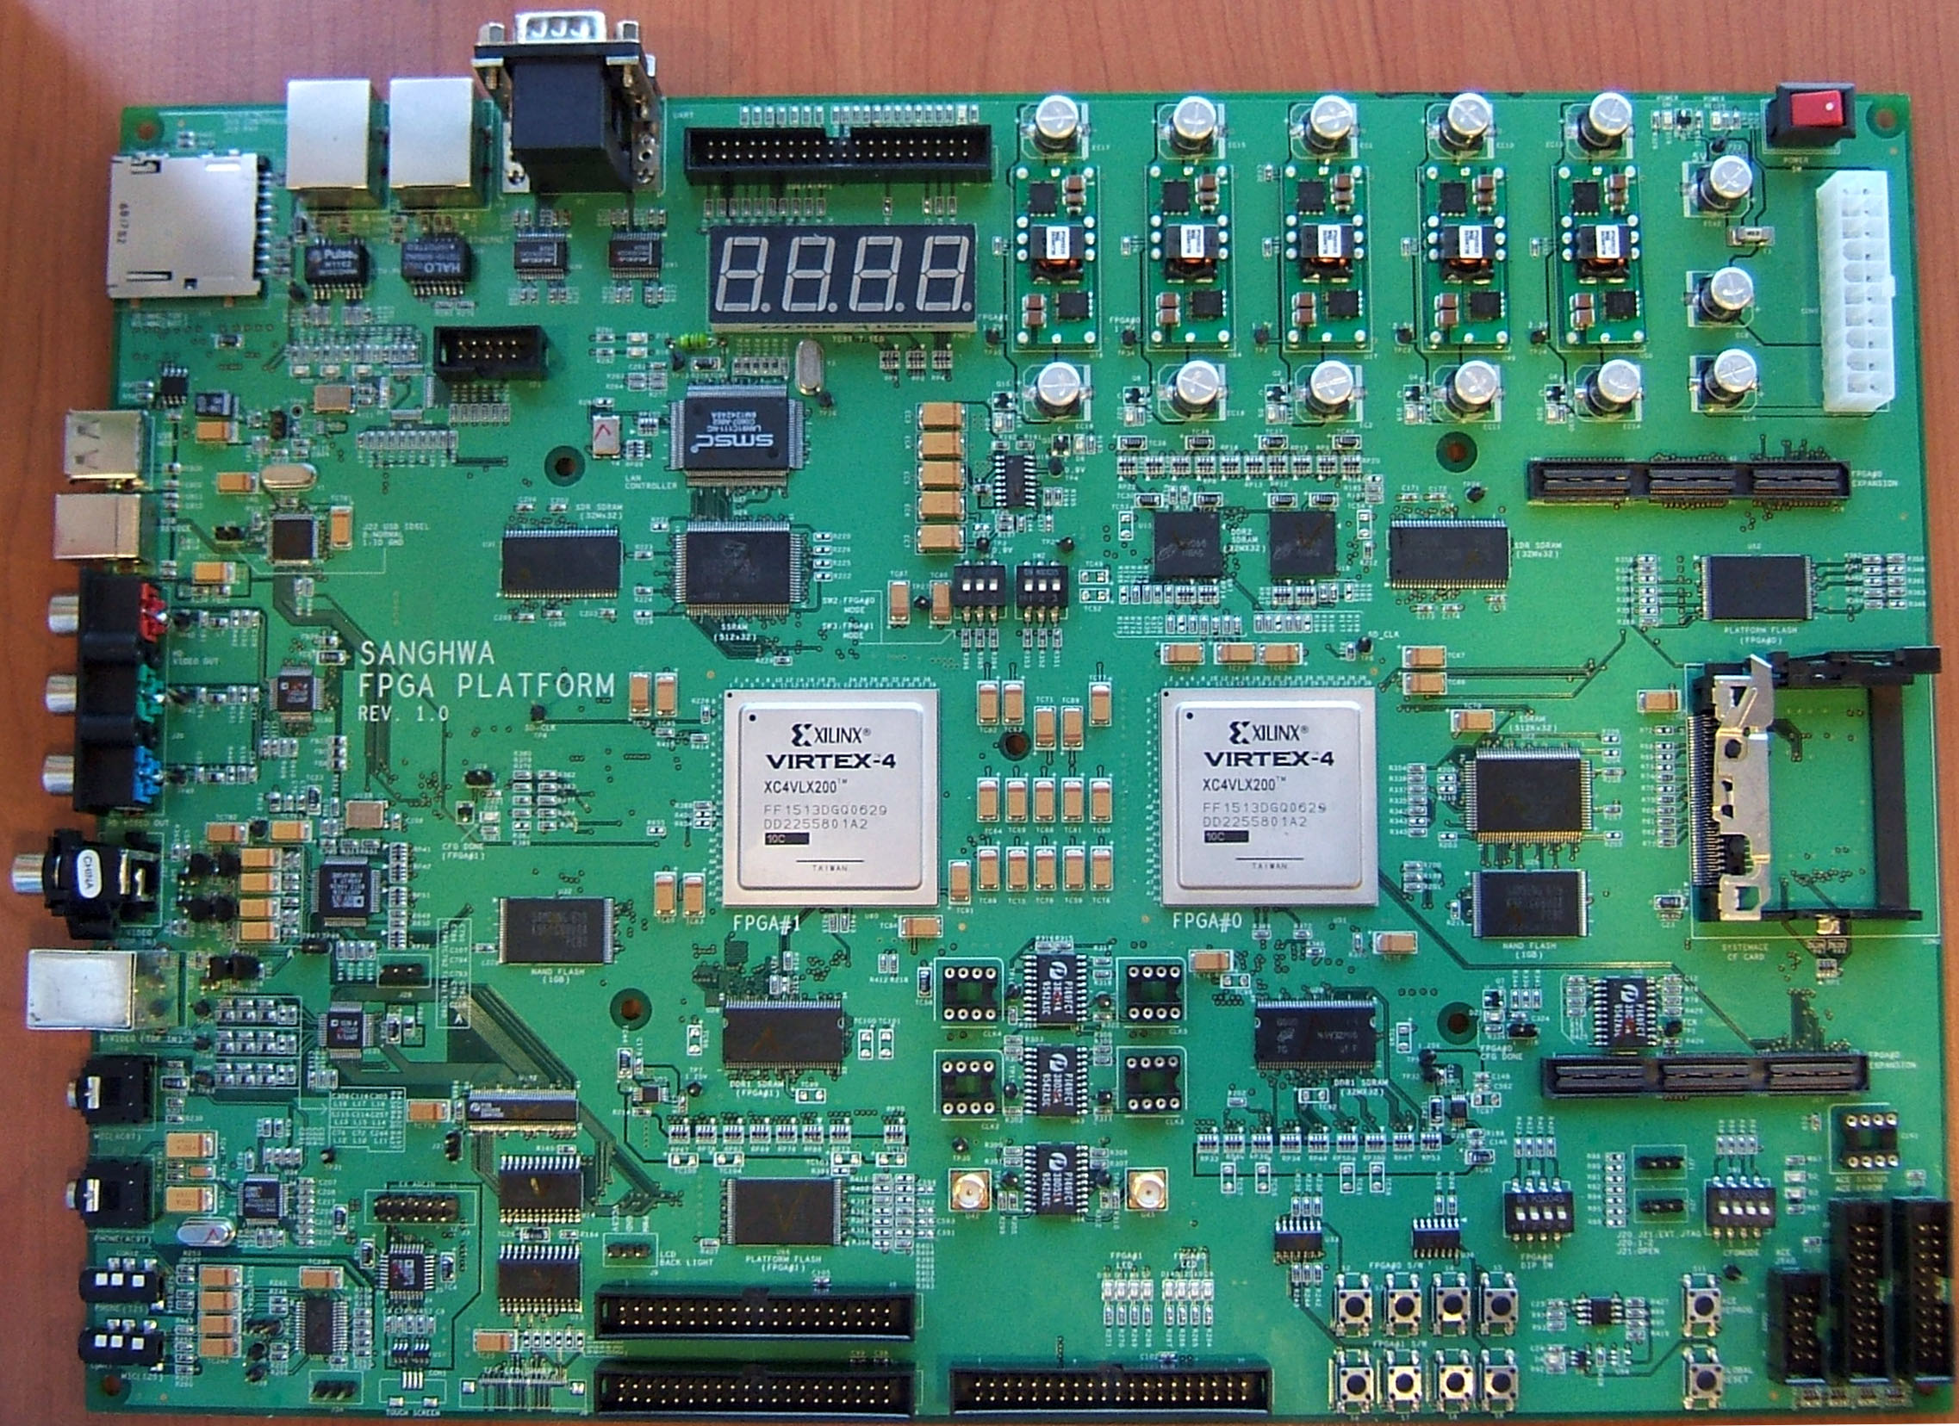
FPGA Board
PCI Slot Board
PW
PCI slot
Power block
ROM Emulator Connector
RF Board

Slide 4
PCI Slot Board
Main FPGA Adaptor connector
(밑면에 위치)
PCI Slot Board
3.3V PCI Slot
2개
PW
Power
ROM Emulator Connector
2line Header를 사용.
오른쪽 top이 1번. 반시계방향으로 번호 증가
연결 Connector는 최대한 짧은 거리를 유지

Slide 5
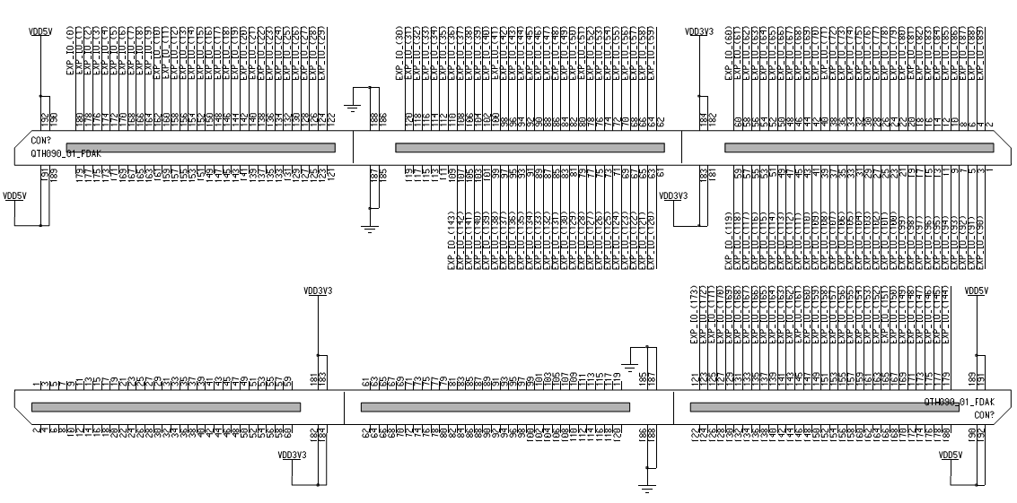
Main FPGA Adaptor Connector

Slide 6
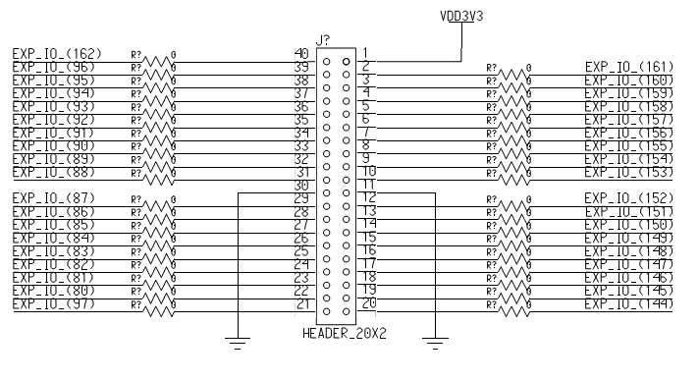
Rom Connector

Slide 7
PCI Clock
Clock buffer
FPGA0
OSC
0ohm
PCI Slot 0
FPGA0
0ohm
PCI Slot 1
PCI clock은 OSC나 FPGA0에서 받아 clock buffer를 이용하여 slot과 FPGA0에 각각 공급
FPGA0는 clock을 공급하면서 받기도 함

Slide 8
PCI Card Board
2 line Header
PCI slot
2line header에 윗줄은 side A, 아래줄은 side B의 신호를 배열.
전원을 제외한 신호선을 배열.
전원은 별도의 TP로.

Slide 9
P/O
Total 6 Set
  PCI Slot Board 6 Set
  PCI Card Board 6 Set
Schedule
  Start : 2007/8/23
    견적서 확인 후 Start
  End : 2007/9/5
Price/Date
  TBD

